Slide 1
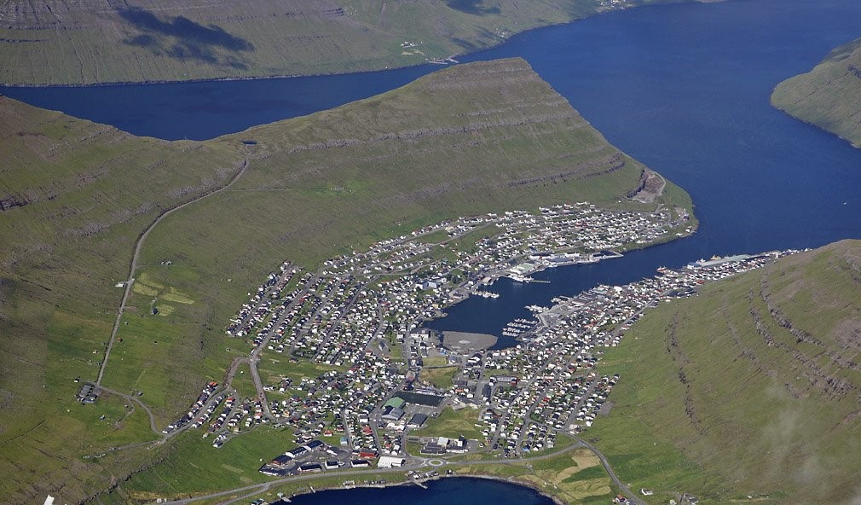
UTTANRÍKIS- OG
VINNUMÁLARÁÐIÐ
MINISTRY OF FOREIGN AFFAIRS, INDUSTRY AND TRADE
At yrkja jørðina…
“Í Klaksvík tykist ongin bygd at hava verið í forðum døgum.
At fara til Klaksvíkar kølluðu Kunoyingar at fara inn í Bø.
Vera má, at teir høvdu yrkt sær jørð og høvdu búfæ har inni.“
Kristian Osvald Viderø – Saga Klaksvíkar

Slide 2
UTTANRÍKIS- OG
VINNUMÁLARÁÐIÐ
MINISTRY OF FOREIGN AFFAIRS, INDUSTRY AND TRADE
”Vit eru tær fjøldir,
ið hava í øldir
um lívsins sjógv,
víst verk í gerðum
og borið á herðum
bæði mikið og nógv.
Úr okkara hondum vaks tað, ið er,
Vit eru moldin í stóru verð.”
Hákun Djurhuus, 1963 (Nr. 173 í FFS)
”…vit vunnu við stríð.
Ei øllum vit rukku,
ofta árarnar stukku,
men vit góvu tíð.
Móti ávegis málum
stóð okkara kós,
tey lýstu fyri framman
sum kveikjandi ljós.”

Slide 3
Nú taka vit nøkur tøk saman
Seta okkum ávegis mál fyri landbúnaðin
sum kunnu og skulu røkkast
Fyri:
Matfullveldi (matsjálvbjargni við fleiri landbúnaðarvørum)
At skapa atgongd til stuttfluttar dygdarvørur
Heilsugóðan mat úr øllum landinum
At virða okkara egna tilfeingi og virðisøkja tað
At støðugt byggja Føroyar sum grønan miðdepil í heiminum

Slide 4
Vit eru mitt í verðini
Grønland
Ísland
Noreg
Finnland
Áland
Føroyar
Svøríki
Danmark
Skotland
Image:AGU 2003
AGU, 2003

Slide 6
Tað ber til…

Slide 7
Hvussu seta vit mál?
Hvussu røkka vit teimum?
Samgonguskjalið:
Orðaður verður ein landbúnaðarpolitikkur við ítøkiligum málum, har dentur verður lagdur á at menna føroyskar landbúnaðarvørur.
Ferð verður sett á føroyska framleiðslu, og vit skulu gerast meira sjálvbjargin við fleiri landbúnaðarvørum. Ítøkilig mál verða sett fyri størri framleiðslu av grønmeti, kjøti, mjólkarvøru og stráfóðri.
Verandi stuðulsskipanir verða knýttar at settu málunum. Í lendisætlanini fyri Føroyar verður tryggjað, at besta landbúnaðarjørðin ikki verður nýtt til onnur endamál

Slide 8
Ikki fara undir alt ísenn (ávegis málini, ið kunnu røkkast)
Gera eitt uppskot við 8-10 ítøkiligum málum, sum verður viðgjørt saman við øllum, sum varða av landbúnaðinum – og síðani lagt fyri tingið.
Leggja neyðugar broytingar í lóggávu fram.
Samskipa skipanirnar at røkka settu málunum

Slide 9
Vit hava roynt tað áður – men kom ikki á mál
Til dømis:
Innan X ár allir tarvskálvar gøddir undir hóskandi djóraetiskum umstøðum og gagnnýttir.
Innan X ár gongd sett á vinnur við øðrum fenaði enn neytum og seyði
Innan X ár øll føroysk landbúnaðarjørð lendisskrásett og dygdarmett
Innan X ár heilt og partvíst sjálvveitandi við ávísum grønmeti, har minst helvtin av grønmetisnýtsluni í Føroyum er føroysk framleiðsla
Um X ár er alt stráfóður føroyskt, og slóðað er fyri føroyskari framleiðslu av øðrum fóðuri/tøðum til landbúnaðin
Seyðahald, gagnnýtslu av øllum, utbúgving, gransking, gastronomi, ferðavinnulandbúnaður o.s.fr.

Slide 10
Hvussu er støðan – vantandi hagtøl
Leyslig kanning 2017:
Innflyta fyri meira enn 300 mió. árliga
60% av veltum bøi ósligin – harav 25%, ið kunnu brúka maskinamboð
Lítið sjálvveitandi á flestu økjum

Slide 11
UTTANRÍKIS- OG
VINNUMÁLARÁÐIÐ
MINISTRY OF FOREIGN AFFAIRS, INDUSTRY AND TRADE
Høvuðstættir, ið mugu vera í øllum málunum:
Burðardygg lendisnýtsla
Djóravælferð
Útbúgving og vitan
Fígging og stuðul
Javnvág millum landbúnað sum fulltíðarvinnu, partvísa vinnu og sum ítrív og og íkast í gerandislív, trivnað og húsarhald (felagsátøk) kring landið alt

Slide 12
UTTANRÍKIS- OG
VINNUMÁLARÁÐIÐ
MINISTRY OF FOREIGN AFFAIRS, INDUSTRY AND TRADE
Gongd verður sett á vinnur við øðrum fenaði enn neytum og seyði
Allir tarvskálvar verða gøddir undir hóskandi djóraetiskum umstøðum

Slide 13
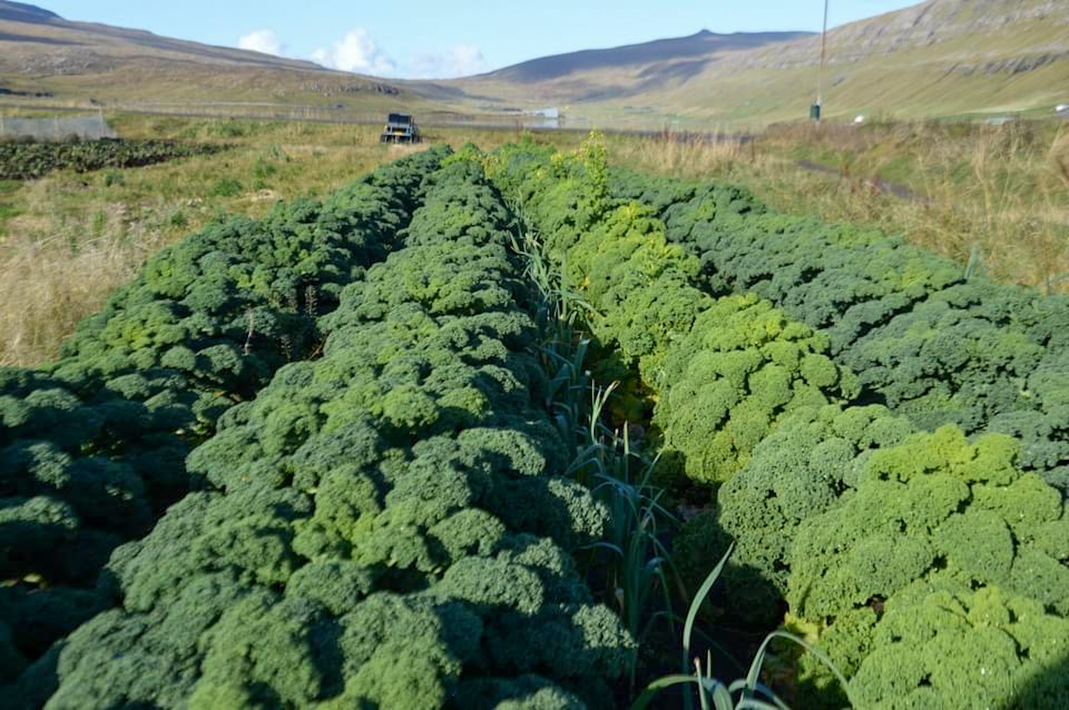
UTTANRÍKIS- OG
VINNUMÁLARÁÐIÐ
MINISTRY OF FOREIGN AFFAIRS, INDUSTRY AND TRADE
Landbúnaðarjørð verður lendisskrásett, dygdarmett og vard
Ferð verður sett á at framleiða grønmeti
Stráfóður er í mesta mun føroysk framleiðsla
Velting og gagnnýtsla av veltum lendi til landbúnaðarframleiðslu

Slide 14
UTTANRÍKIS- OG
VINNUMÁLARÁÐIÐ
MINISTRY OF FOREIGN AFFAIRS, INDUSTRY AND TRADE
Betri djóravælferð við nýmótans fjósum, seyðahúsum og útgerð

Slide 15
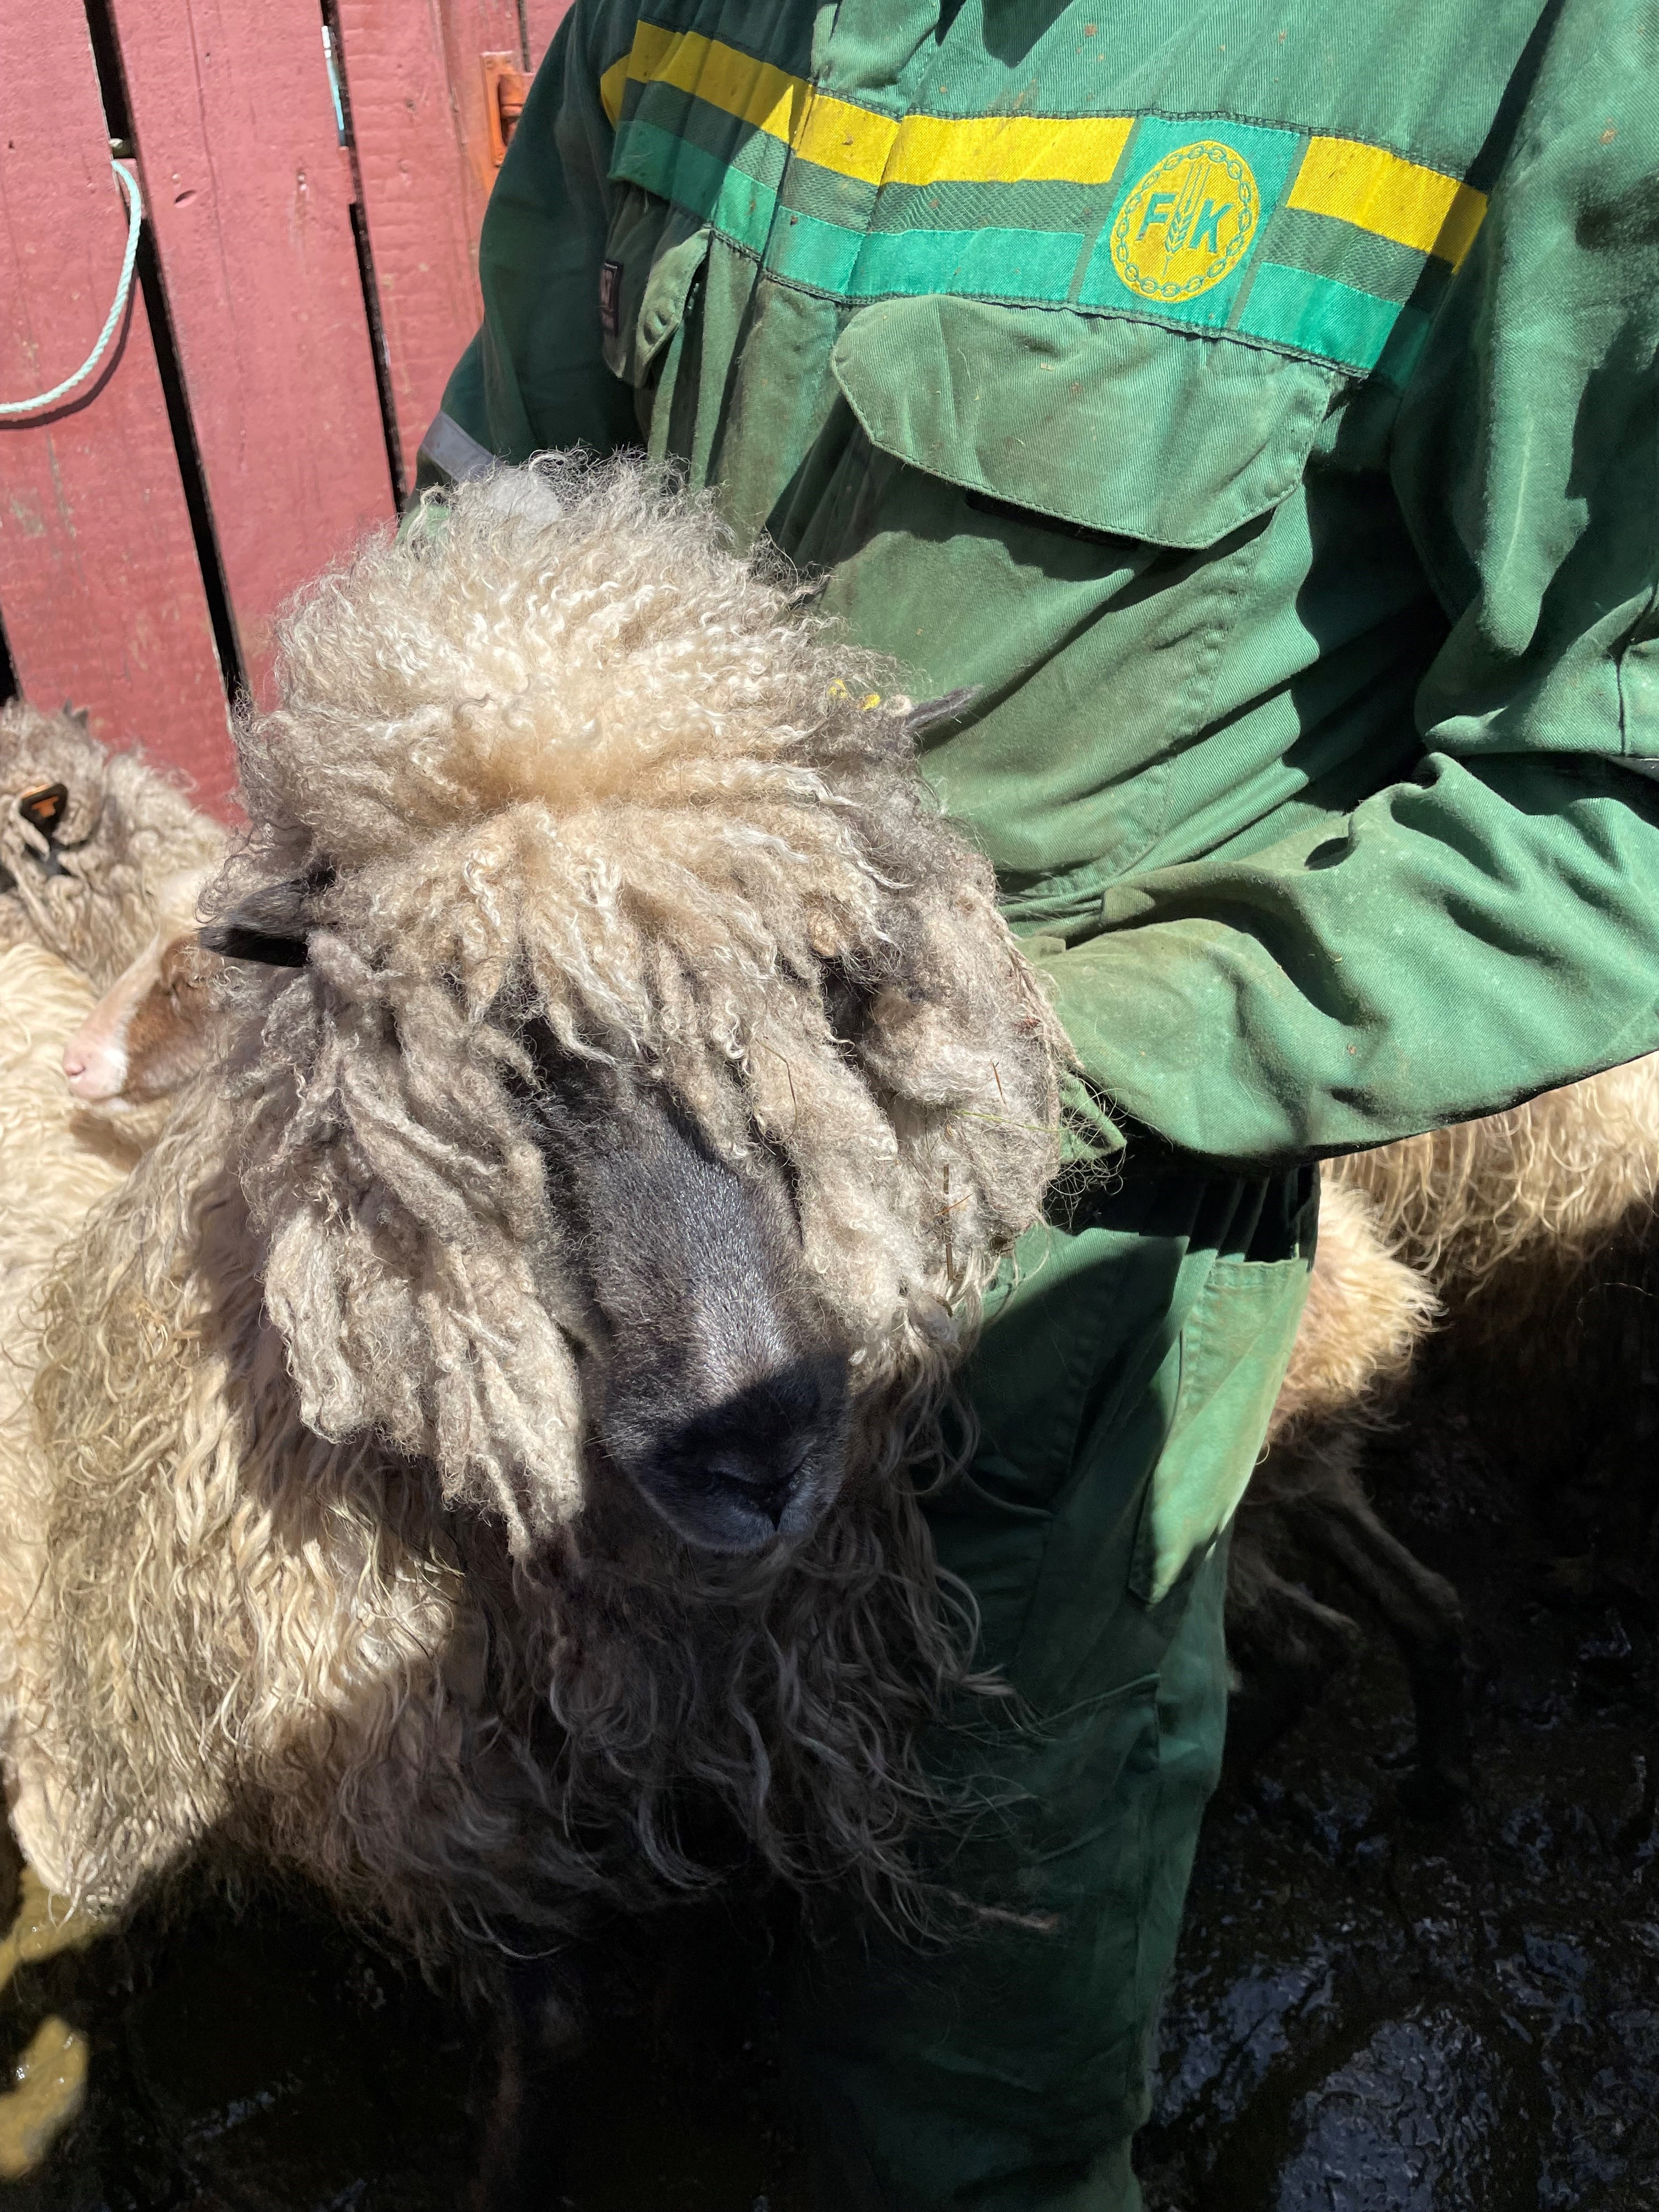
UTTANRÍKIS- OG
VINNUMÁLARÁÐIÐ
MINISTRY OF FOREIGN AFFAIRS, INDUSTRY AND TRADE
Áseyðatalið og bitið í ávísum høgum niður
Alt á seyði verður gagnnýtt
Útbúgving,gransking og vitan um landbúnað og matframleiðslu verður lyft

Slide 16
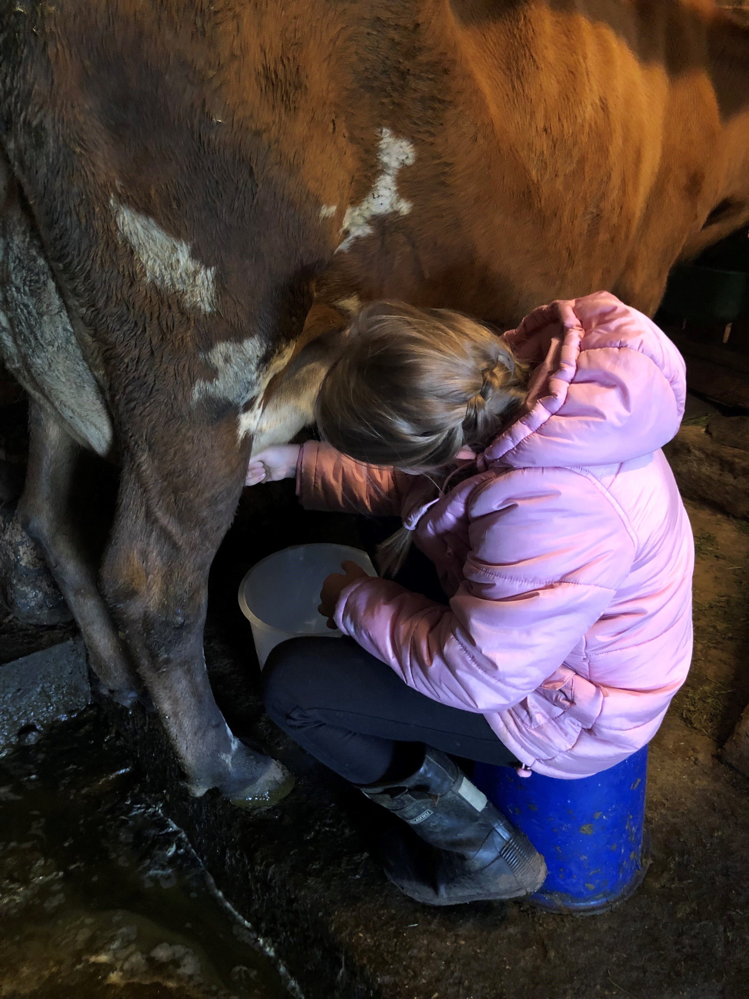
UTTANRÍKIS- OG
VINNUMÁLARÁÐIÐ
MINISTRY OF FOREIGN AFFAIRS, INDUSTRY AND TRADE
Onki at bíða eftir:
Menna og stuðla grønmetis- og matframleiðslu
Stuðla ullainnsavning
Flutningsstuðul til allar kálvar
Gera verkætlanir, ið fáa føroyskar framleiðslu, vitan og virðing út á skúlar, stovnar og heim
Landbúnaðarferðavinna

Slide 17
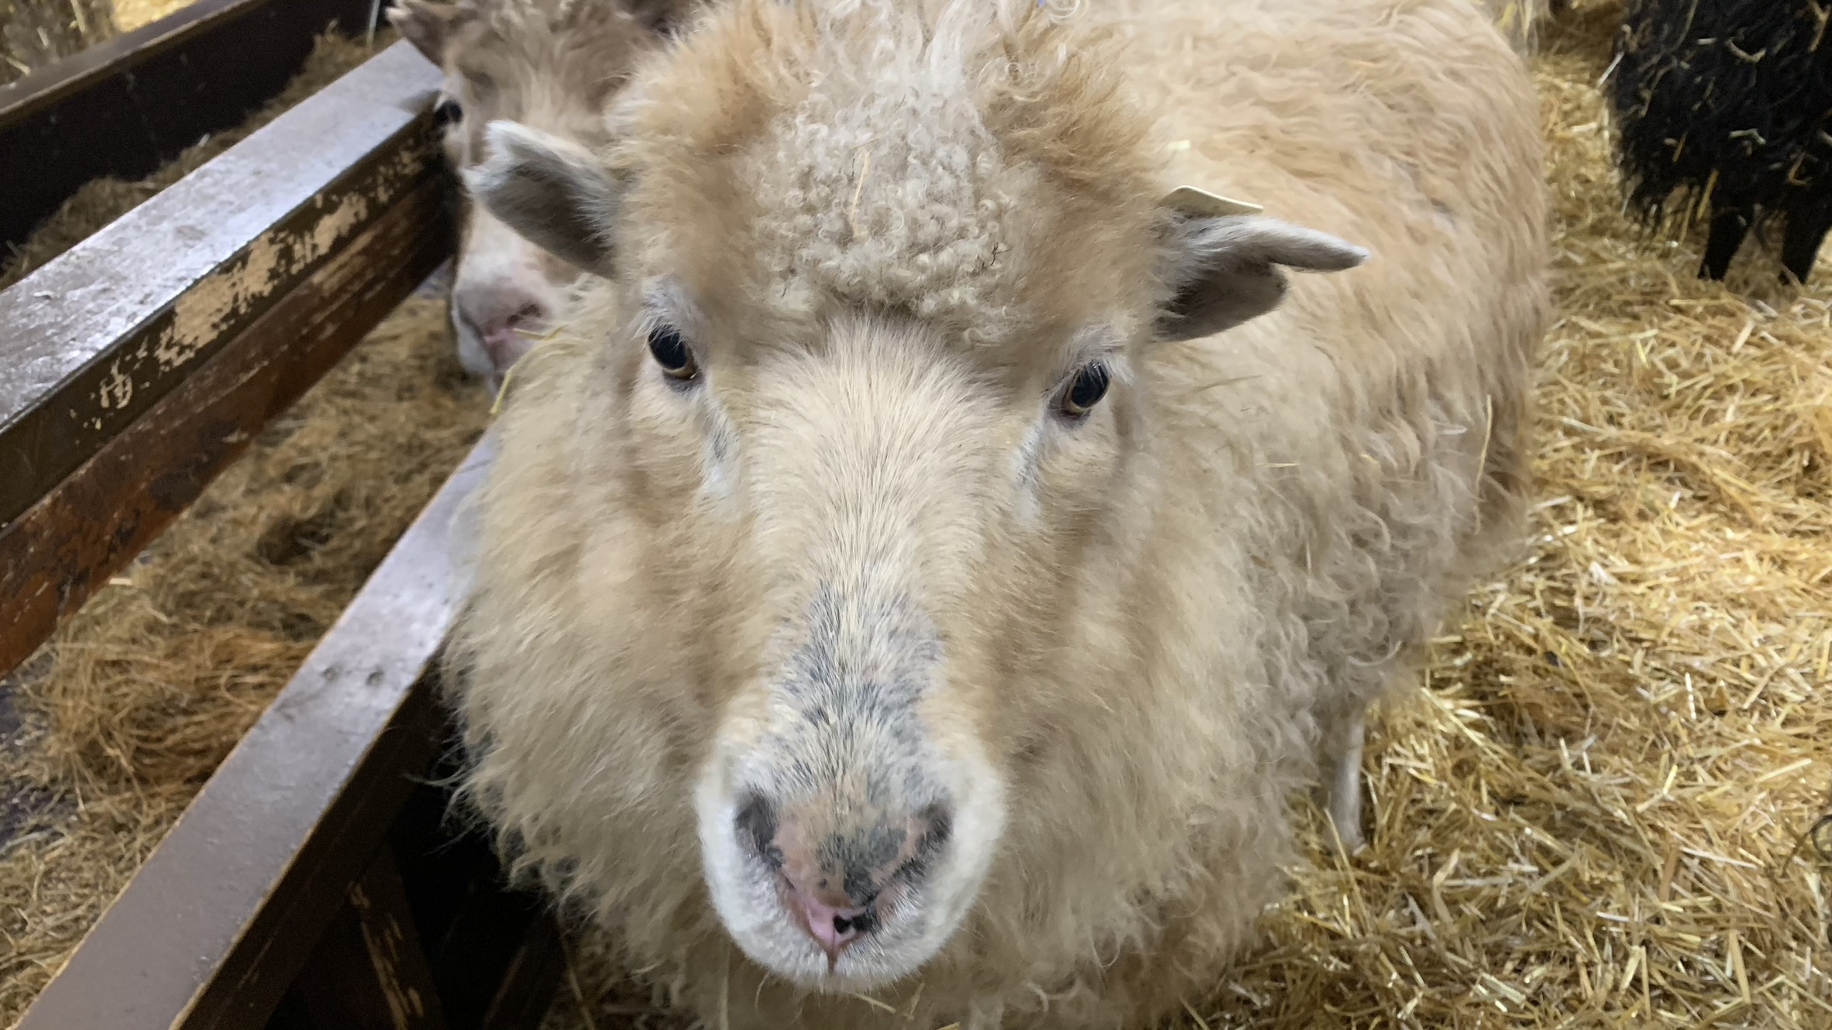
UTTANRÍKIS- OG
VINNUMÁLARÁÐIÐ
MINISTRY OF FOREIGN AFFAIRS, INDUSTRY AND TRADE
Neyðug átøk
Dagførdar stuðulsreglur og lóggávu
Uppstiga landbúnaðarútbúgvingina og gransking
Landbúnaðarroyndir kring landið

Slide 18
Mjólk: 7.220 t.kr.
Neytakjøt: 1.100 t.kr.
Seyðakjøt: 2.900 t.kr.
Stráfóður: 6.000 t.kr.
Djórahald, húsdjóraaling og húsdjórahald: 70 t.kr.
Føroysk húsdjórasløg: 300 t.kr.
Avloysaraskipan: 480 t.kr
Seyðaskinn: 200 t.kr.
Felagið Føroysk Ross: 100 t.kr.
Grønmetisframleiðsla: 800 t.kr.
Stuðul til menning og framburð á landbúnaðarøkinum: 750 t.kr.
Ullarmóttøka: 192 t.kr.
Stuðulsfíggjað virksemi: 300 t.kr.
Landbúnaðarstuðul, sum Búnaðargrunnurin umsitur:
Seyðakanningar: 600 t.kr.
Djóralæknatænastur: 600 t.kr.
Flutningsstuðul: 1.500 t.kr.
Stuðul til at økja um tilvitsku og nýtslu av føroyska matframleiðslu 750 t.kr.
Stuðulskipanir:

Slide 19
Bøndur, lokalir fremleiðarar saman við t.d. kokkum, áhugafelagsskapum o.ø- søkja um verkætlanir:
- til at fáa stuttfluttan, dygdargóðan og heilsugóðan føroyskan mat inn í skúlar, stovnar, bústovnar, ellisheim, sambýlir ella grannaløg – os samstundis uppbyggja vitan og virðing um gagnnýtslu og burðardygga matframleiðslu

Slide 20
Føroyar skulu gerast ein grønur miðdepil í Norðuratlantshavi
Í tilfeingisnýtslu, vinnu,
matvøruframleiðslu, orku og umhvørvi – og trivnaði og javnrættindum hjá fólkinum í landinum

